Slide 1

Министерство образования, культуры и исследований республики молдова СЛАВЯНСКИЙ УНИВЕРСИТЕТ факультет экономики и социальных наук кафедра экономических наук и сервиса дипломная работа на тему: «Разработка и реализация электронного портала on-line аукциона»
Выполнил:
Студент группы TI-17 КРИСТАЛ Никита Владимирович
Специальность 0613.1 «Информационные технологии»
Научный руководитель:
Доктор экономики, конференциар университар
БАЛИНА Ирина Витальевна
15 мая 2021 г.

Slide 2
Актуальность темы заключается в том, что рассмотренные и реализованные в данной выпускной квалификационной работе современные технологии позволяют исследовать и реализовать на практике перспективные механизмы в области разработки информационных систем автоматизации торговой деятельности предприятия с учетом потребностей заказчика информационного и программного продукта.
Целью выпускной квалификационной работы является исследование современных технологий создания информационных систем и разработка проекта автоматизации торговой деятельности предприятия.
Новизной работы является использование нового для меня JavaScript фреймворка, с которым я не работал еще ни разу до того, как получил данный интернет портал по on-line аукциону. Было много сложностей из-за того что я не знал данный фреймворк, но он очень понятен и удобен в использовании, и достаточно быстрый в плане производительности. После этих слов можно сказать что данный фреймворк будет использоваться автором чаще и автор будет совершенствоваться в нем.

Slide 3
Практическая значимость выпускной квалификационной работы заключается в разработанной базе данных в миграциях Laravel посредством структурированного SQL языка и программирования приложения в Laravel. Разработанный проект предусматривает возможность конечному пользователю обращаться к таблицам базы данных, содержащим информацию административного уровня через удобный интерфейс. В интуитивно понятной форме реализованы технологии добавления, удаления, редактирования записей, поиска, а также разделения прав, обеспечена требуемая безопасность системы.

Slide 4
Научные и практические задачи выпускной квалификационной работы:
Исследовать особенности использования информационных технологий современного портала on-line аукциона;
Проанализировать технологии работы с базами данных и разработать базу данных в MySQL/MariaDB;
Создать приложение в среде Laravel для работы с базой данных;
Сформулировать требования к эксплуатации и безопасности системы.
Сформулировать выводы и предложения;

Slide 5








Стек технологий веб-приложения:
PHP
Laravel
JavaScript
Vue.Js
MariaDB
Nuxt.Js
VueX
Rest Api

Slide 6
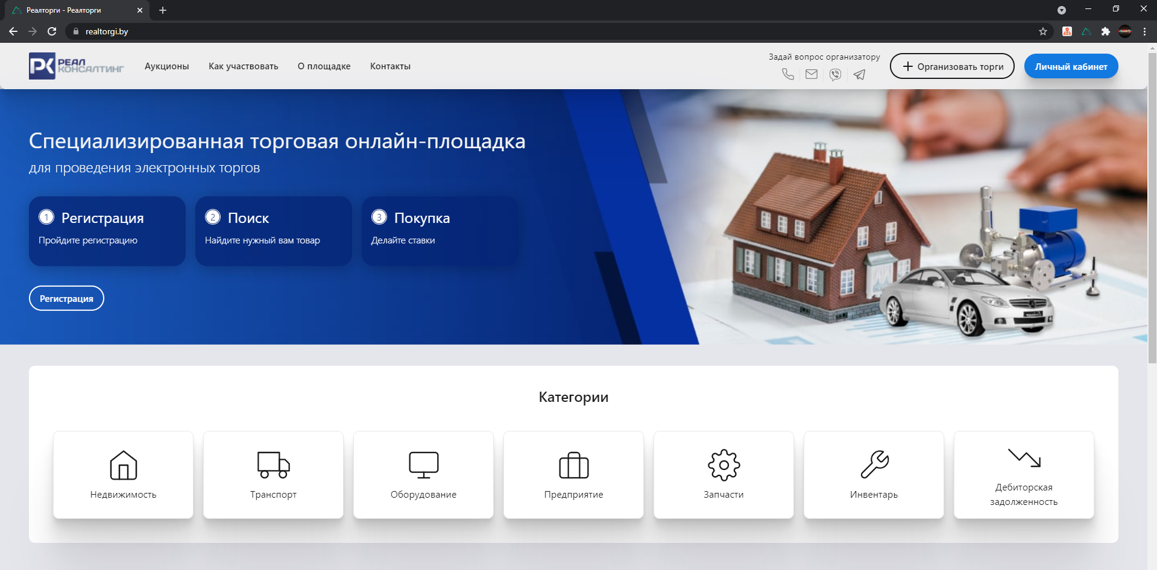

Slide 7
Выводы:
Портал онлайн-аукционов, имеет хороший потенциал внедрения на рынок любой страны, такие интернет-площадки всегда будут востребованы и актуальны;
Laravel достаточно прост в освоении, главное хорошо вникнуть в структуру кода и запомнить основные команды и функции;
Создание портала онлайн-аукциона, достаточно сложная и кропотливая работа, нужно всё тщательно продумывать, чтобы потом не было проблем с покупателями, так как, малейшая ошибка в расчетах ставки или пользователь просто не узнал что он выиграл аукцион, могу грозить проблемами.

Slide 8
Спасибо за внимание!

